Slide 1
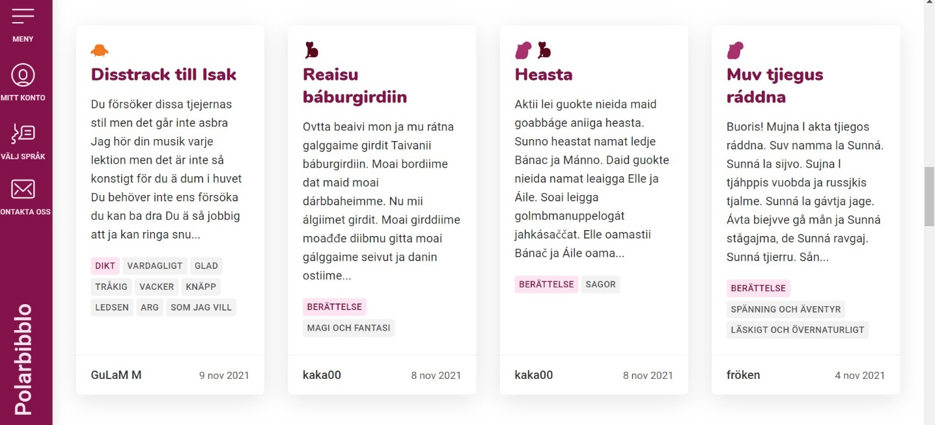
Statusrapport 16 november 2021
Notes:
Aktuellt från förstasidan på Polarbibblo. Presentation av publicerade texter med silhuetter av de olika språkdjuren.

Slide 2
Tidplan år 3, aktiviteter
Kommunikation pågår
Finansiering av centrumet säkras
Organisation fastställs
Notes:
Avslutningsfasen. Kommunikation – påbörjat arbetet med Yours, strategisk kommunikationsplan. Lansering från 16 november. De övriga pilarna är påbörjande.
Går in i äskandet för utökad ram i Kultursamverkansmodellen. KB vill ge oss ett uppdrag i utvecklingen av Resursbibliotek. Först utredning. (Måste ses som ett projektbidrag).
Organisationens utseende påverkas mycket tydligt av omställningen i Region Norrbotten, projektanställningar ska undvikas och dispenser måste till vid anställningar. Dialog med Regionala utvecklingsdirektören samt nya chefen på Kulturenheten, Peppe Bergström Hesselbom

Slide 3
Tidplan år 3, aktiviteter
Avveckling - rapport februari 2022
Slutrelease av webbplatsen
Utredning skolans behov
Notes:
Pil 1. En första deadline var 31 maj – blev 16 november. Driftsättning pågår dock löpande av planerade utvecklingsdelar ex. ljud till memory.
Pil 3: ny jämfört med projektplanen: Återuppta utredningen av skolans behov. Förarbete pågår i och med KB:s intresse, men kommer hur som helst att vara en viktig del för 2022.

Slide 4
Projektet som helhet
Går bra, men har fördröjts gentemot plan.
Fortsatta iterationer av halvfärdiga funktioner, och ”fixar”.
Kommunikation – arbetet med Yours är igång. Film används.
Sjösätter det som har planerats allt eftersom. Test pågår.
Samarbetet med Filmpool Nord fortsätter.
Notes:
Vi finns på alla våra språk, en miniminivå. Coronapandemin har påverkat barns perspektiv på vår design. Förseningar hos tidigare leverantör.
Sprintarbetet igång igen. Dyker upp nya frågor i samband med bytet av leverantör. Fler utvecklare, tempot har ökat.
Lanseringskampanj från 16 november. Film används under kampanjen

Slide 5
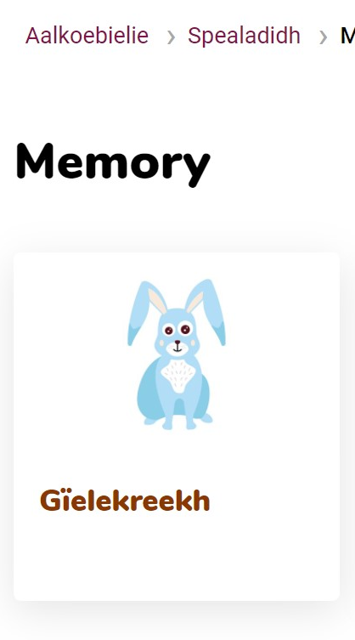
Delprojekt Innehåll
Språkarbetarna. Kompletteringsbeställningar och nybeställningar av översättningar till Polarbibblo, ex demokratiåret.
Lanseringskampanjen. Kommunikation samt annat ex. skriva avtal för upphovsrätt och nyttjanderätt av filmer.
Var är Noras pulka? Inspelningar av översättningar samiska.
Fler frågor och synpunkter till redaktionen.
Test av redigeringsverktyg i Screen 9, mfl.
Notes:
2. Lanseringskampanjen: Film med barn som berättar om Polarbibblo. Används i sociala medier. Filmer med skrivarskolor på meänkieli, samiska språk och svenska. Pressmeddelande, ”nyhetsbrev”, give-aways osv.
3. Var är Noras pulka?: klart med inspelning av lulesamiska (30 nov), pitesamiska (klar) och umesamiska (trol. Dec.)

Slide 6
Delprojekt IT
Simon Ulmbrant ensam konsult på Sogeti.
Arbete med nya rutiner tillsammans med ny leverantör.
Justeringar i ärendehanteringssystemet.
Återgång till gamla rutiner. 1 sprintdemo och sprintplanering genomförd med ny leverantör.
Upprättat ny grovplan in i januari 2022.
Test av sprint 8 pågår.

Slide 7
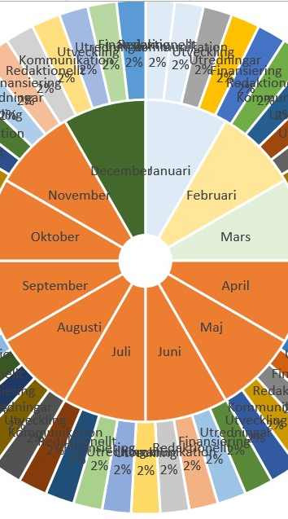
Delprojekt organisation
Ny leverantör: dialoger Mirror och Yours. Genomgång allmänna avtalen. Upprätta faktureringsrutiner.
Säkerhet och rutiner: arbete med reviderad systemdokumentation pågår. Rutin för ärenden i förvaltning.
Verksamhetsplanering.
Redaktionen 2022: upprätta rutiner, delta i test av redaktörsgränssnittet, fördela roller. Demo och retrospective (utvärdering av sprint).
Utredning av och beställning av statistikverktyg SiteImprove.
Notes:
5. Är regionens statistikverktyg. Vi ingår i deras avtal. Finansierar vår del. Fördelning ej klar.

